Slide 1


Slide 2



LỚP
10
ĐẠI SỐ
Chương IV: BẤT ĐẲNG THỨC – BẤT PHƯƠNG TRÌNH
DẤU CỦA
TAM THỨC BẬC HAI
I
Định lí về dấu của tam thức bậc hai
1
Tam thức bậc hai
Dấu của tam thức bậc hai
2
3
Áp dụng
Bất phương trình bậc hai
II
1
Định nghĩa bất phương trình bậc hai
Cách giải
2

Slide 3
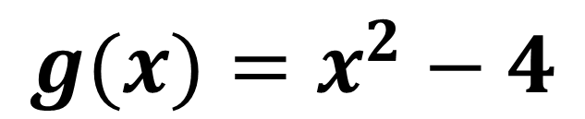
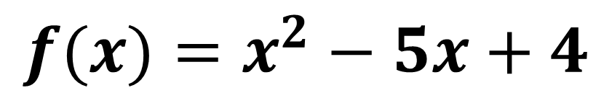
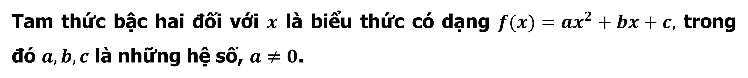
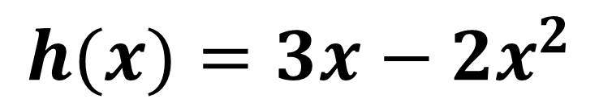
I
Định lí về dấu của tam thức bậc hai
1
Tam thức bậc hai
Định nghĩa
Tam thức bậc hai đối với $x$ là biểu thức có dạng $f(x)=ax^{2}+bx+c,$ trong đó $a, b, c$ là những hệ số, $a≠0$.
Ví dụ 1
$$f(x)=x^{2}−5x+4$$
$$g(x)=x^{2}−4$$
$$h(x)=3x−2x^{2}$$
Notes:
Note: hiệu ứng xuất hiện…

Slide 4
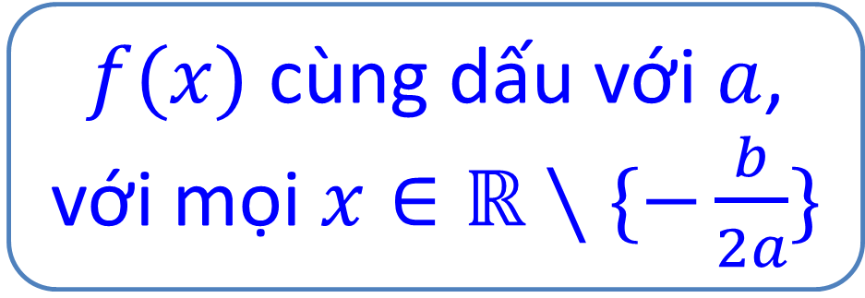
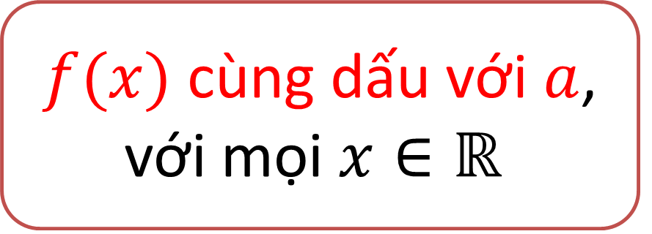
+
+
+
+
+
+
+
+
+
+
+
+
+
+
+
+
-
-
+
-
+
+
+
-
-
-
-
-
-
-
-
-
-
-
-
-
-
-
-
-
$f(x)$ cùng dấu với $a$, với mọi $x∈ℝ$
$f(x)$ cùng dấu với $a$, với mọi $x∈ℝ∖\{−\frac{b}{2a}\}$
“trong trái-ngoài cùng”
Notes:
Jjajajfj
Fjfjf
Jfjf

Slide 5
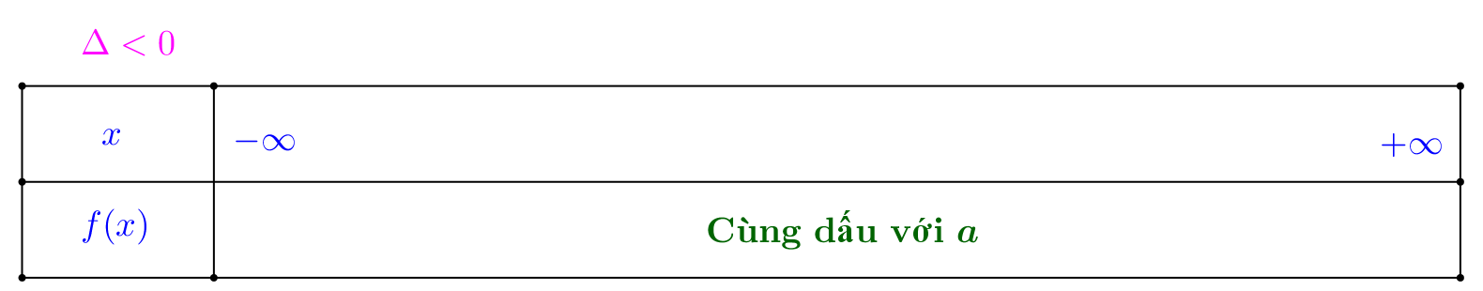
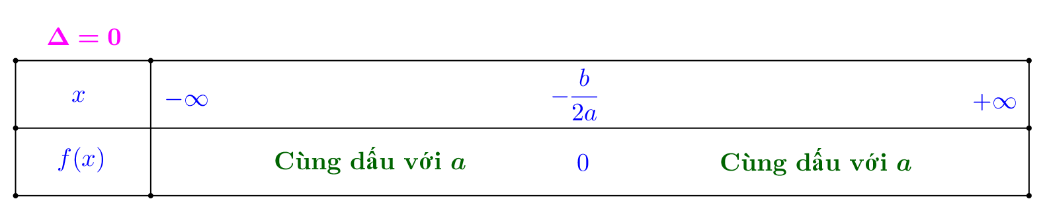
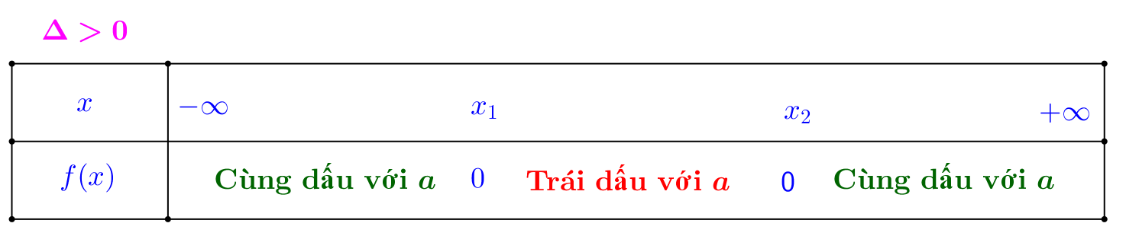
I
Định lí về dấu của tam thức bậc hai
2
Dấu của tam thức bậc hai
Định lí
Cho $f(x)=ax^{2}+bx+c,$ $\left(a≠0\right)$ , $∆=b^{2}−4ac$
Notes:
Note: hiệu ứng xuất hiện…

Slide 6
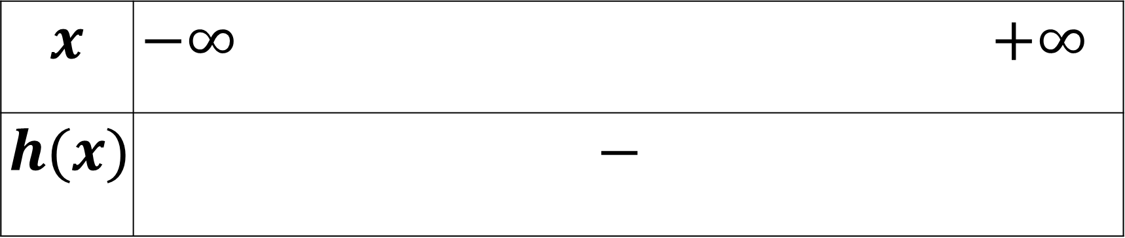


I
Định lí về dấu của tam thức bậc hai
3
Áp dụng
Ví dụ 2
Xét dấu các tam thức bậc hai sau: $h\left(x\right)=−x^{2}+x−2$
Bài giải
Ta có $h(x)$ có hệ số $a=−1<0$, $∆=−7<0$.
Ta có bảng xét dấu của $h(x)$như sau:
$$x$$ | $−∞$ $+∞$
$$h(x)$$ | $$−$$
Do đó: $h\left(x\right)<0, ∀x∈ℝ$
Notes:
Note: hiệu ứng xuất hiện…

Slide 7
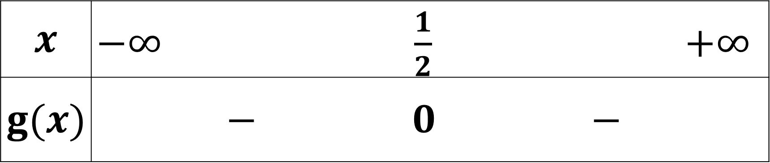


I
Định lí về dấu của tam thức bậc hai
3
Áp dụng
Ví dụ 3
Xét dấu các tam thức bậc hai sau: $g\left(x\right)=−{4x}^{2}+4x−1$
Bài giải
Ta có $h(x)$ có hệ số $a=−4<0$, $∆=0$.
Do đó, ta có bảng xét dấu của $g(x)$như sau:
$$x$$ | $−∞$ $\frac{1}{2}$ $+∞$
$$g(x)$$ | $$− 0 −$$
Vậy $g\left(x\right)<0, ∀x∈ℝ∖\left\{\frac{1}{2}\right\}$
Notes:
Note: hiệu ứng xuất hiện…

Slide 8

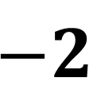
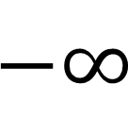
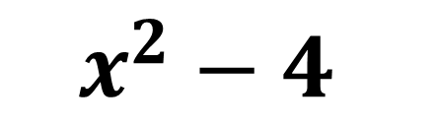

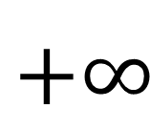


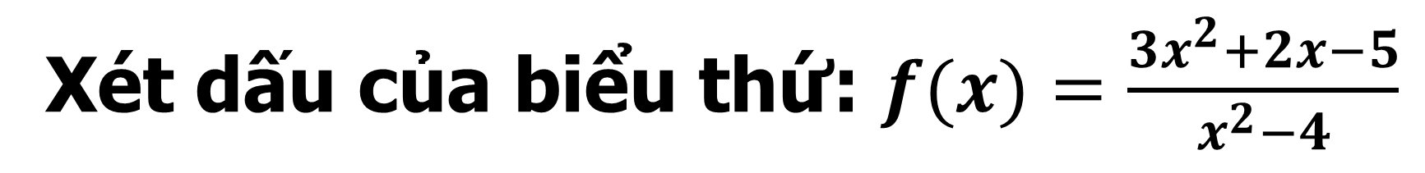






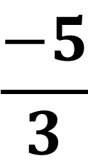
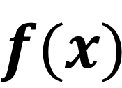
I
Định lí về dấu của tam thức bậc hai
3
Áp dụng
Ví dụ 4
Xét dấu của biểu thứ: $f(x)=\frac{3x^{2}+2x−5}{x^{2}−4}$
Bài giải
Ta sẽ xét dấu các tam thức $3x^{2}+2x−5$ và $x^{2}−4$, từ đó suy ra dấu của $f(x)$.
$$\frac{−5}{3}$$
$$1$$
$$2$$
$$+∞$$
$$x$$
$$−∞$$
$$−2$$
$$3x^{2}+2x−5$$
+
+
$$0$$
-
$$0$$
+
+
$$x^{2}−4$$
+
$$0$$
-
-
-
$$0$$
+
$$f(x)$$
+
-
$$0$$
+
$$0$$
-
+
Notes:
Note: hiệu ứng xuất hiện…

Slide 9
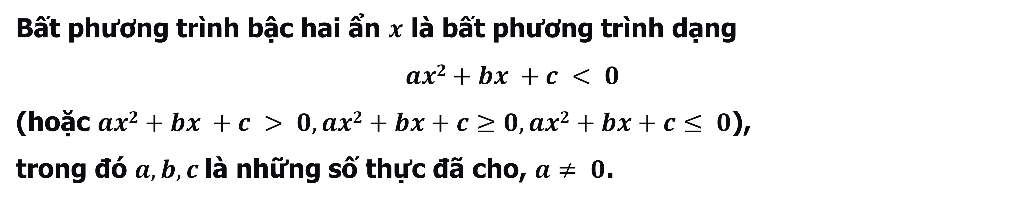
II
Bất phương trình bậc hai
1
Định nghĩa bất phương trình bậc hai
Định nghĩa
Bất phương trình bậc hai ẩn $x$ là bất phương trình dạng
$$ax2+bx +c < 0$$
(hoặc $ax2+bx +c > 0, ax2+bx+c≥0, ax2+bx+c≤ 0$),
trong đó $a, b, c$là những số thực đã cho, $a≠ 0$.
Notes:
Note: hiệu ứng xuất hiện…

Slide 10
II
Bất phương trình bậc hai
2
Cách giải
Cách giải
Để giải bất phương trình bậc hai ta xét dấu vế trái của của bất phương trình, dựa vào dấu của vế trái của bất phương trình để kết luận nghiệm của bất phương trình.
Notes:
Note: hiệu ứng xuất hiện…

Slide 11





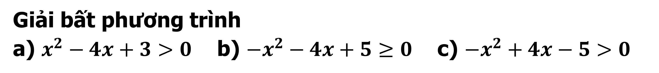





Ví dụ 5
Giải bất phương trình
a) $x^{2}−4x+3>0$ b) ${−x}^{2}−4x+5≥0$ c) ${−x}^{2}+4x−5>0$
Bài giải
a) Tam thức bậc hai $f\left(x\right)=x^{2}−4x+3$ có hai nghiệm $x_{1}=1,x_{2}=3$ và $a=1>0$
nên $x^{2}−4x+3>0⟺\left[\begin{aligned}x<1 \\ &x>3\end{aligned}\right.$
b) Tam thức bậc hai ${−x}^{2}−4x+5$ có hai nghiệm $x_{1}=−5, x_{2}=1$ và $a=−1<0$
nên ${−x}^{2}−4x+5≥0⟺−5≤x≤1$
c) Tam thức bậc hai ${−x}^{2}+4x−5$ có $∆^{′}=−1<0$ và $a=−1<0$
nên ${−x}^{2}+4x−5<0,∀x∈ℝ,$suy ra bất phương trình vô nghiệm
$$1$$
$$3$$
$$+$$
$$−$$
$$+$$
$$−5$$
$$1$$
$$−$$
$$+$$
$$−$$
Notes:
Note: hiệu ứng xuất hiện…

Slide 12
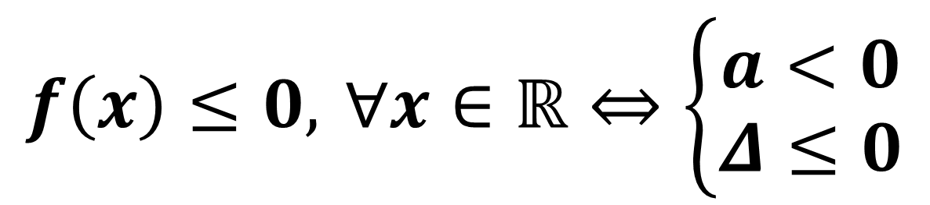
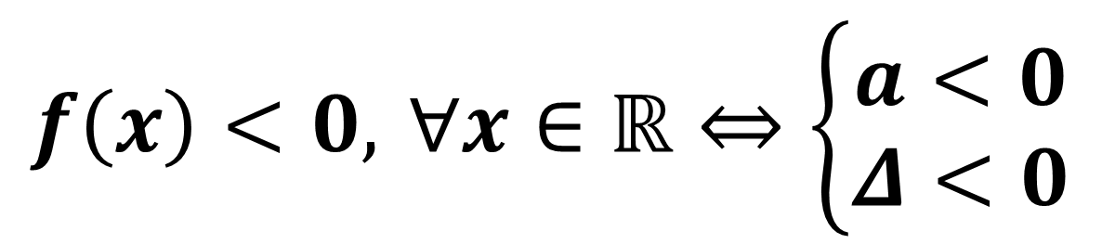
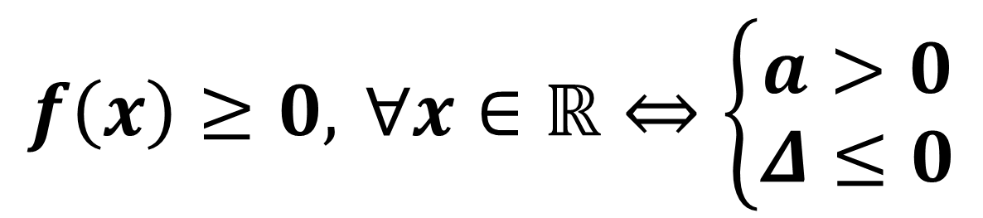
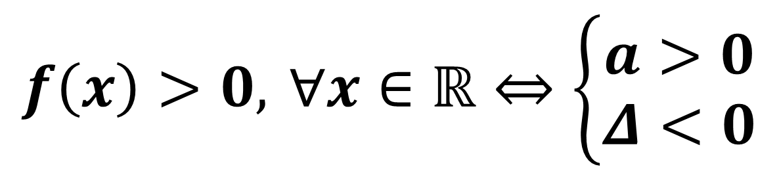
Cho $f(x)=ax^{2}+bx+c$, $a≠0$. Khi đó:
$$f\left(x\right)>0, ∀x∈ℝ⇔\left\{\begin{matrix}a>0 \\ Δ<0\end{matrix}\right.$$
$$f\left(x\right)≥0, ∀x∈ℝ⇔\left\{\begin{matrix}a>0 \\ Δ≤0\end{matrix}\right.$$
$$f\left(x\right)<0, ∀x∈ℝ⇔\left\{\begin{matrix}a<0 \\ Δ<0\end{matrix}\right.$$
$$f\left(x\right)≤0, ∀x∈ℝ⇔\left\{\begin{matrix}a<0 \\ Δ≤0\end{matrix}\right.$$

Slide 13
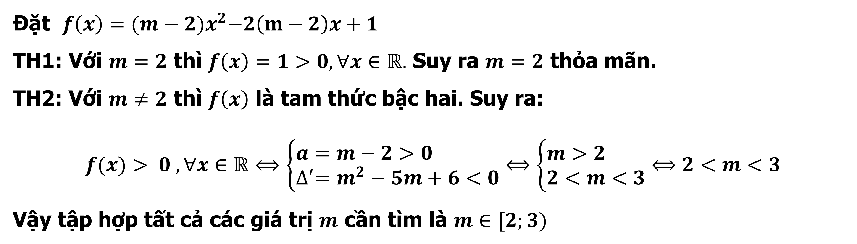
Ví dụ 6
Tìm $m$ để ${(m−2)x}^{2}−2\left(m−2\right)x+1>0$ nghiệm đúng với mọi $x∈ℝ$.
Bài giải
Đặt $f\left(x\right)={(m−2)x}^{2}−2\left(m−2\right)x+1$
TH1: Với $m=2$ thì $f\left(x\right)=1>0, ∀x∈ℝ.$ Suy ra $m=2$ thỏa mãn.
TH2: Với $m≠2$ thì $f\left(x\right)$ là tam thức bậc hai. Suy ra:
$f(x)> 0 , ∀x∈ℝ$ $⟺\left\{\begin{aligned}&a=m−2>0 \\ &∆^{′}=m^{2}−5m+6<0\end{aligned}\right.⟺\left\{\begin{aligned}&m>2 \\ &2<m<3\end{aligned}\right.⟺2<m<3$
Vậy tập hợp tất cả các giá trị $m$ cần tìm là $m∈[2;3)$
Notes:
Note: hiệu ứng xuất hiện…

Slide 14

Ví dụ 7
Tìm $m$ để ${(m−1)x}^{2}−2\left(m+1\right)x+3\left(m−2\right)>0$ vô nghiệm.
Bài giải
Đặt $f\left(x\right)={(m−1)x}^{2}−2\left(m+1\right)x+3(m−2)$
Ta có $f\left(x\right)>0$ vô nghiệm khi và chỉ khi $f\left(x\right)≤0, ∀x∈ℝ$
TH1: Với $m=1$ thì $f\left(x\right)=−4x−3; f(x)≤0$ $⟺x≥−\frac{3}{4}.$ Suy ra $m=1$ không thỏa mãn.
TH2: Với $m≠1$ thì $f\left(x\right)$ là tam thức bậc hai. Suy ra
$f\left(x\right)≤$ 0 $, ∀x∈ℝ$ $⟺\left\{\begin{aligned}&a=m−1<0 \\ &∆^{′}=−{2m}^{2}+11m−5≤0\end{aligned}\right.⟺\left\{\begin{aligned}&m<1 \\ \begin{aligned}& \\ \left[\begin{aligned}m\text{≤}\frac{1}{2} \\ m≥5\end{aligned}\right.\end{aligned}\end{aligned}\right.⟺m≤\frac{1}{2}$
Vậy $m≤\frac{1}{2}.$
Notes:
Note: hiệu ứng xuất hiện…

